Slide 1
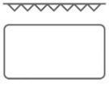
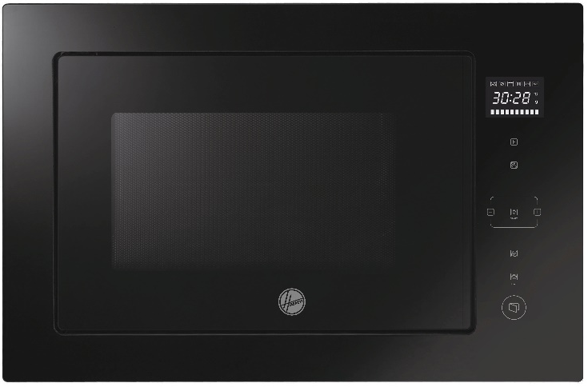
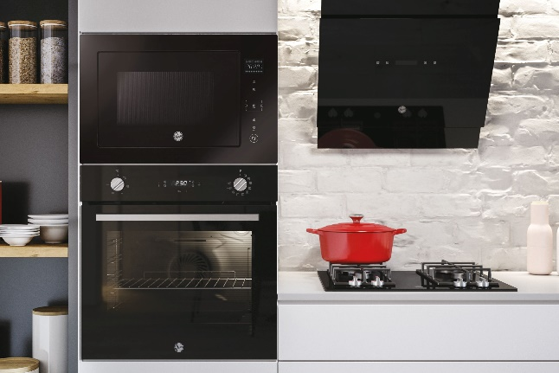
HMG28PNC3 Vestavná mikrovlnná trouba s grilem H-MICROWAVE 300 Objem 28 l, 900 W mikrovlny, 1100 W gril, Ø otočného talíře 31,5 cm, automatické programy, grilovací mřížka
Hlavní vlastnosti
Kapacita (l) 28
Maximální výkon mikrovlnný ohřev (W) 900
Maximální výkon gril (W) 1100
Průměr otočného talíře (mm) 315
Programy vaření
Samostatný mikrovlnný ohřev, kombinovaný mikrovlnný ohřev, gril samostatný, Rozmrazování (dle váhy/času)
8 úrovní výkonu (5x mikrovlny, 2x gril+mikrovlny, 1x gril)
8 automatických programů (Pizza, Brambory, Maso, Ryba, Zelenina, Nápoje, Těstoviny, Popcorn)
Funkce
Dotykové ovládání
Digitální hodiny
Elektronické otevírání dvířek – dotykem
Bezpečnost
Dětská pojistka – zablokování tlačítek ovládání
Příslušenství
1x grilovací mřížka
Gril
8 úrovní výkonu
Dětská pojistka - zablokování tlačítek ovládání
Logistická data
Kód 38900669
EAN 8059019020747
Provedení Černé sklo
Rozměry výrobku V × Š × H (mm) 388 × 595 × 400
Čistá váha výrobku (kg) 18,2
Rozměry balení V × Š × H (mm) 484 × 684 × 566
Hmotnost s obalem (kg) 22,6

